Slide 1
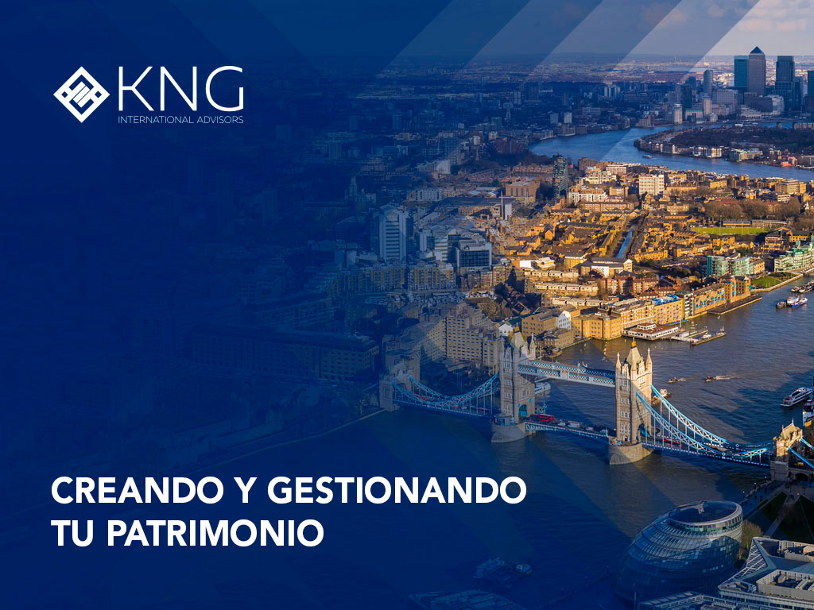

Slide 2
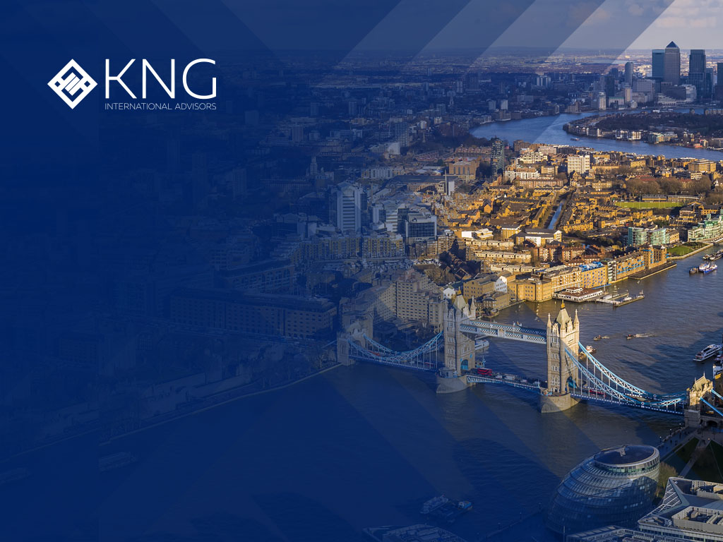
CAPACITACIÓN: - Deuda Privada - Renta Fija de Alto Rendimiento

Slide 3

CONTENIDO
Acerca de nosotros
¿Por qué es necesario invertir los ahorros?
¿Qué es un bono corporativo?
El portafolio de inversión que produce ingresos
Como Invertir en portafolio desde solo $25,000 USD
Datos de contacto

Slide 4

01
Acerca de Nosotros
KNG International Advisors

Slide 5


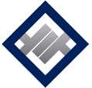
KNG
International Advisors
Sobre nosotros
Somos una empresa internacional de asesoría patrimonial y distribución de fondos e instrumentos de inversión internacional. Brindamos nuestros servicios a personas, empresas, Family Offices, gestores de fondos, AFORES, AFPs y asesores financieros independientes.
Tenemos 20+ años de experiencia en la industria y tenemos nuestro propia red de 120 asesores alrededor de LATAM, Caribe y África.
Somos Brokers de 50+ bancos e instituciones financieras globales, proveemos soluciones de ahorro e inversión para nuestros clientes y una red de asesores financieros.

Slide 6

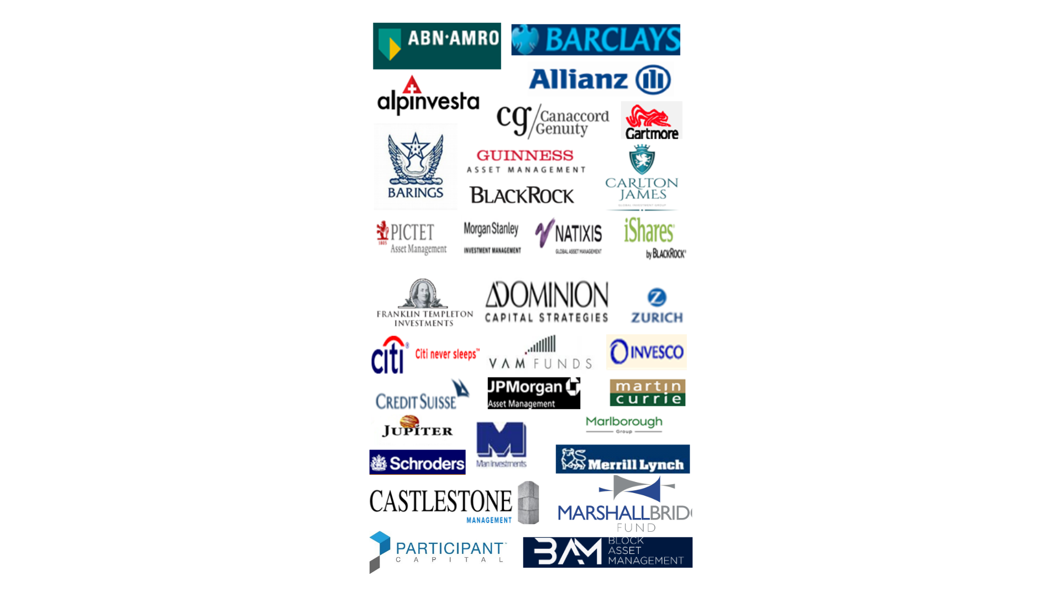








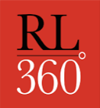




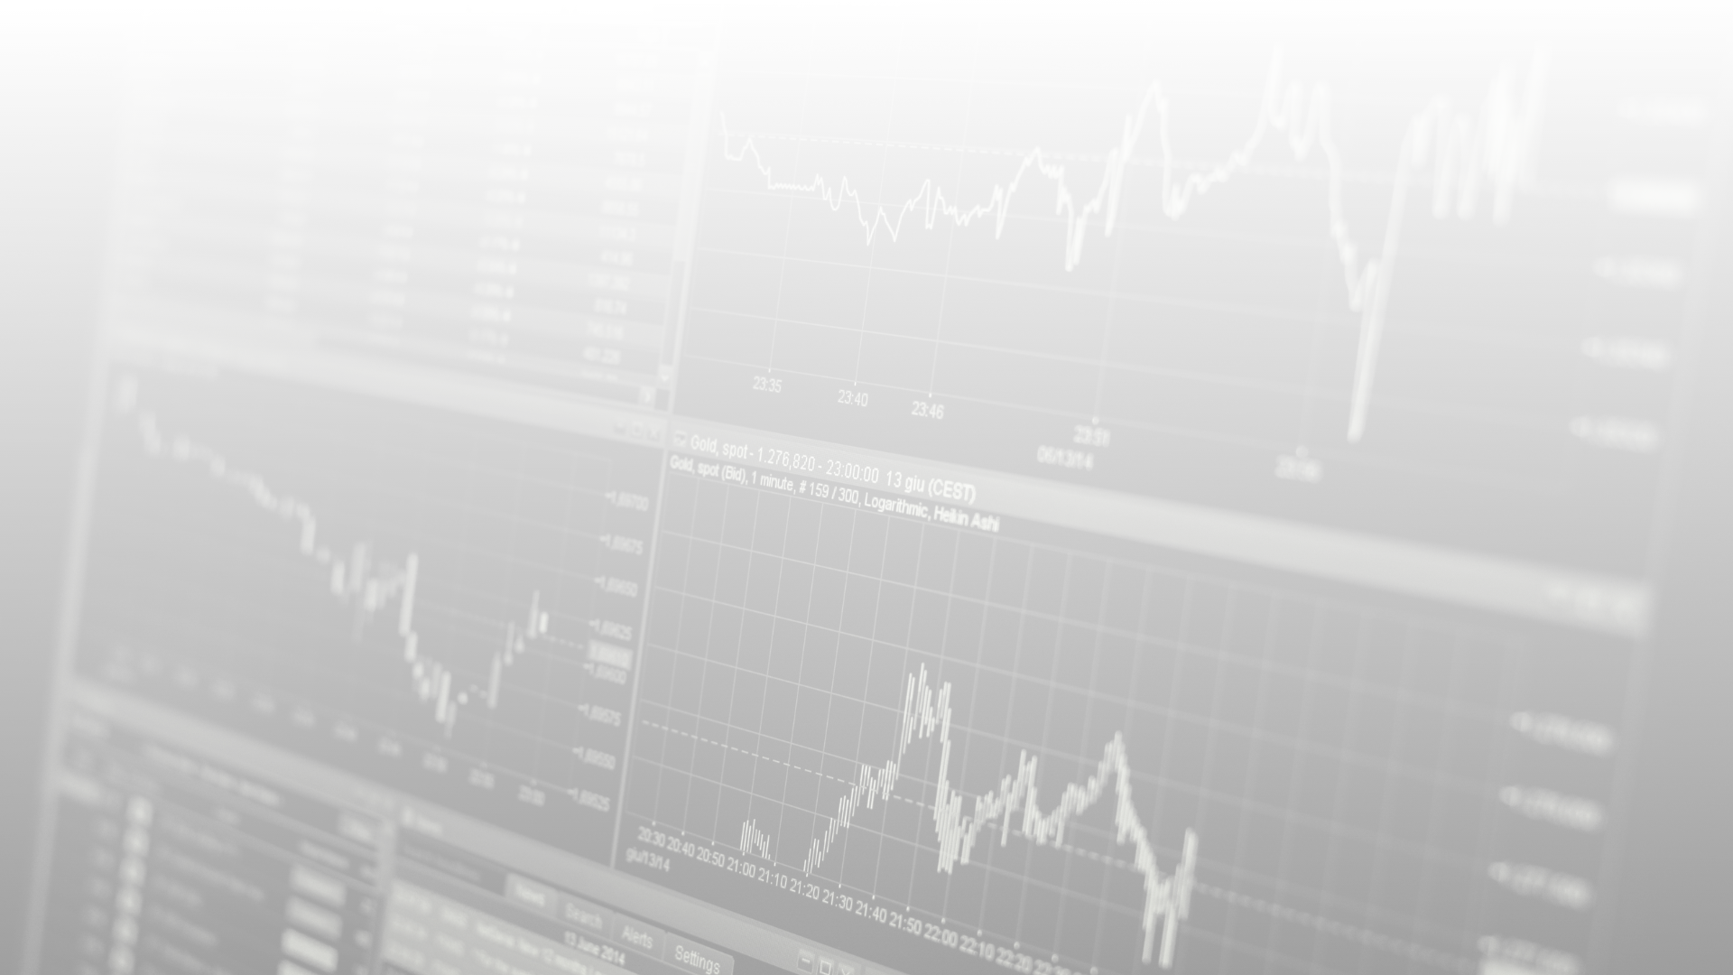

Algunas de las Instituciones con las que Trabajamos
Plataformas de inversión 10,000 USD | Planes Ahorro-Inversión 250 USD | Gestores de Fondo de Inversión 10,000 USD | Asset Managers 100,000 USD | Cuentas Bancarias Intern. 100,000 USD

Slide 7



Servicio
Brindamos un servicio continuo como tu asesor patrimonial.
Todos nuestros asesores mayores están calificados por el Chartered Insurance Institute y cuentan con un Award in International Financial Planning del Reino Unido.
Atención personalizada en el asesoramiento sobre objetivos y prioridades financieras futuras, con revisiones periódicas de la composición de su portafolio en relación a sus objetivos financieros. Todos los contratos con bancos y aseguradoras se firman directamente con la institución financiera
Realizamos un profundo due-diligence y un análisis competitivo de los instrumentos de inversión para poder ofrecer inversiones globales best of breed en sus respectivos categorías sean de renta fija o variable. Fondos con 5 años ganando los índices y que queden en el primer 25% de su categoría, etc.

Slide 8


Productos y servicios
Protección Financiera
Fideicomisos Internacionales
Seguros Internacionales de Gastos Médicos Mayores
Seguros de Vida Internacionales
Gestión y Creación de Patrimonio
Planes internacionales de retiro
Fondos de ahorro Educativo
Gestión de carteras de inversión internacional de renta fija 8% al 10% anual
Gestión de carteras de inversión internacional de renta variable
Banca Patrimonial desde Londres y NY
Cuentas Internacionales de debito (USD, EUR, GBP)

Slide 9
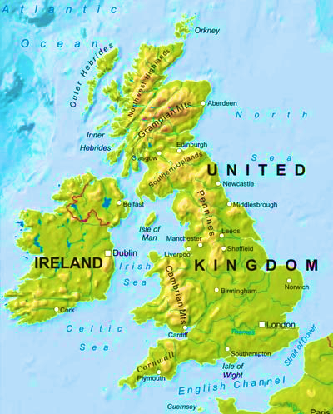


Protección de Inversionista
Ubica tu plataforma de inversión donde existe la máxima protección y confidencialidad sobre tu patrimonio.
SEGURIDAD
Cuentas de inversión en monedas fuertes: (€,$,£).
Cuentas a personas físicas o morales. Solo el cliente/titular puede hacer depósitos desde su cuenta actual y luego recibir los retiros después.
Usamos Reino Unido como jurisdicciones con nivel crediticia AAA
Por Ley el capital de inversión de clientes siempre está administrado en cuentas segregadas con custodios muy conocidos (como Pershing BNY Mellon - $42 billones bajo custodio) o fideicomisos para asegurar la absoluta protección del inversionista.
Máxima eficiencia fiscal de reinversión de intereses y crecimiento adentro de la plataforma de inversión
Diferimiento de impuestos para retiros de la inversión

Slide 10
02
¿Por qué invertir?
KNG International Advisors

Slide 11
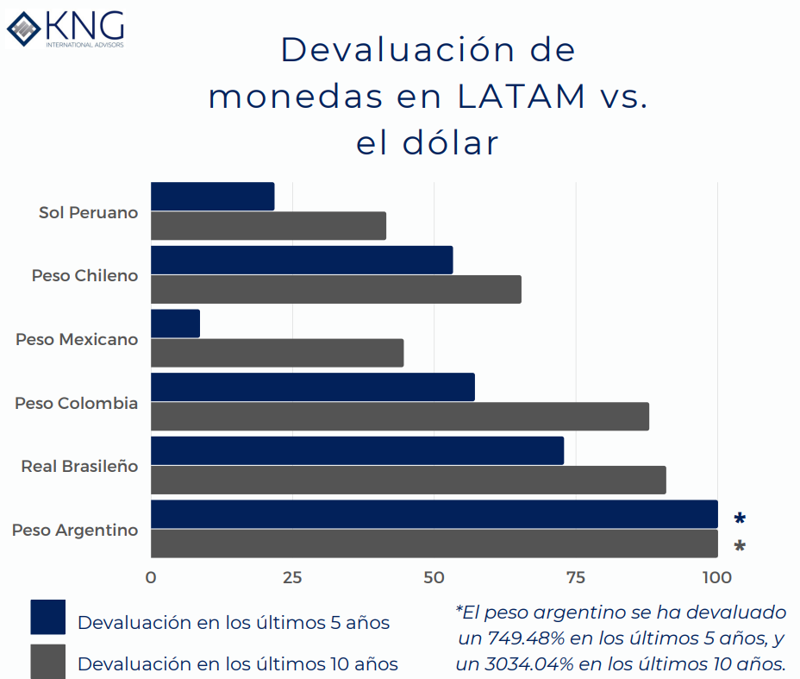
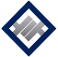
¿ Por Qué Invertir?
Buscar un refugio para domiciliar tu cuenta de inversión
LATAM
Necesidad de proteger sus ahorros de la inflación . Datos de Sept 2022:
México: 44.56%;
Chile 65.32%;
Brasil: 90.86%;
Colombia: 87.87%;
Perú: 41.47%;
Argentina 3034.04%
Protección/Refugio para los ahorros de la vida en un país con rating AAA debido a:
Devaluaciones de las divisas de LATAM
Incertidumbre económica y política de los países de LATAM.
Seguridad personal - tener mas confidencialidad
Fuente: XE.com

Slide 12
¿ Por Qué Invertir?
Inflación Latinoamérica
País | Tasa Inflación Anual a Septiembre 2022
México | 8.7%
Argentina | 83.00%
Chile | 13.7%
Perú | 8.53%
Brasil | 7.71%
Colombia | 11.44%
Fuentes:
Instituto Nacional de Estadística y Geografía (INEGI), Instituto Nacional de Estadística e Informática (INEI), Instituto Brasileiro de Geografía e Estadística, Departamento Administrativo Nacional de Estadística (DANE), Instituto Nacional de Estadística y Censos, Instituto Nacional de Estadística de Chile

Slide 13
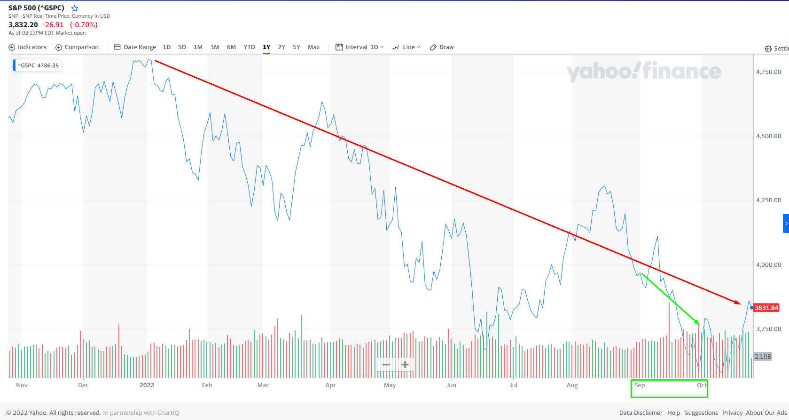
¿ Por Qué Invertir?
S&P 500 Max

Slide 14
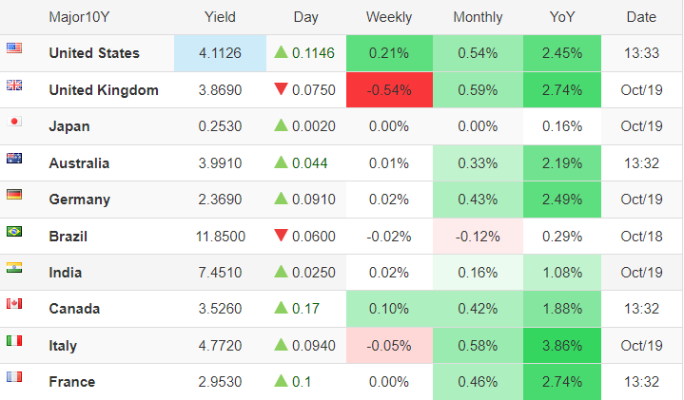

¿ Por Qué Invertir?
Alternativas de jurisdicciones para ubicar tu patrimonio:
Clientes buscando mejores opciones de ingreso sobre sus ahorros existentes para el retiro o un ingreso complementario (de su AFORE/AFP o una herencia o un seguro total o efectivo arriba de su fondo de urgencia o una inversión alternativa a su portafolio actual)
Tasas Fijas muy bajas y negativas en general.
Aprovechar los beneficios fiscales al momento de planear su futuro financiero

Slide 15






¿ Por Qué Invertir?
Ejemplo del éxito de Deuda Privada en DIVERSIFICAR tu cartera
Ejemplo de cómo una inversionista recibió los siguientes pagos de ingresos durante 2022 con una inversión de USD 250,000 cuando las Bolsas globales bajaron entre alrededor del 20%.
Instrumento de Renta Fija | Tasa Annual | Asignación | Monto de Inversión | Ingreso Anual
URBAN VILLAGE | 8.00% | 16.67% | USD 41,666.67 | USD 3,333.33
LINKLEASE FINANCE PLC | 9.00% | 16.67% | USD 41,666.67 | USD 3,750.00
POPIFI BONDS PLC | 8.10% | 16.67% | USD 41,666.67 | USD 3,375.00
LONDON RICHMOND | 10% | 16.67% | USD 41,666.67 | USD 4,166.67
ZENITH ENERGY | 10.375% | 16.67% | USD 41,666.67 | USD 4,322.92
WOODVILLE | 11% | 16.67% | USD 41,666.67 | USD 4,583.33
Ingreso Bruto Total | USD 23,531.25

Slide 16
03
¿Qué es un Bono Corporativo?
KNG International Advisors

Slide 17
Bonos corporativos
¿Qué es un Bono?
Los bonos son títulos de deuda emitidos principalmente por corporaciones y gobiernos – un préstamo con la promesa de pagar un interés específico por un plazo determinado.
Calificaciones de Crédito
La calificación más alta se considera generalmente AAA, y la más baja es C o D. Una calificación no infiere necesariamente una inversión de mejor calidad, simplemente significa que el bono está siendo 'monitoreado' por un 3er partido.
Bonos Garantizados Preferenciales (Senior Secured)
Un bono garantizado preferencial se usan mucho PYMES ya la protección al inversos viene porque esta respaldado por activos de la empresa operadora vía el primer cargo legal del fideicomisario de seguridad (una entidad regulada) de un valor igual o superior del bono. En caso de incumplimiento, el fideicomisario vende los activos y se da prioridad de pago a los tenedores/titulares “Senior” del bono quienes son las primeras personas en ser compensados.
Bonos Garantizados (Secured Bonds)
Un bono garantizado significa que la deuda está asegurada por un activo específico que es propiedad del
emisor. Sirve como garantía para el préstamo. Si el emisor incumple el préstamo, el título del activo se
transfiere a los tenedores de bonos.

Slide 18
Bonos corporativos
Notas de Préstamo
Las Notas de Préstamo no están cotizadas en una bolsa (intercambio de inversiones), y por lo tanto son menos transferibles si se requiere una transferencia de propiedad. Un bono tiene el requisito de satisfacer contrapartes más profesionales, como la autoridad de la Bolsa y sistemas de compensación seguros como Euroclear, Crest, etc. Bonos no Garantizados (Unsecured Bonds)
Un bono no garantizado es un bono que no está respaldado por garantías o seguridad de algún tipo.
Bonos Subordinados
Un bono subordinado es una deuda que se paga sólo después de que otros acreedores son reembolsados por completo.
Bonos Convertibles
Denominamos bono convertible a todo aquel bono que tiene la posibilidad de convertirse en acciones. Es decir, confieren un derecho al propietario del bono a cambiar sus bonos por acciones en una fecha determinada.
Acciones
Las acciones son las partes en las que se divide el capital de una empresa. Cada inversionista de una
compañía posee un número determinado de acciones, por lo que será dueño del porcentaje que esos
títulos representen de la compañía. Son las ultimas inversionistas en ser compensadas en caso de quiebra.

Slide 19


Bonos Corporativos de
Grado de Inversor

Slide 20
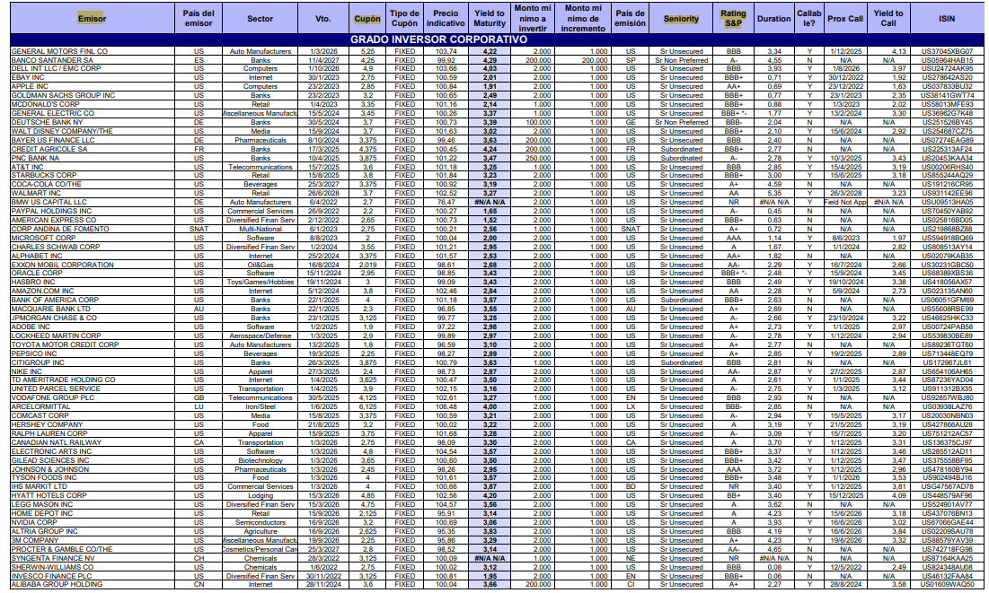
Bonos Corporativos de Grado de Inversor

Slide 21
Bonos Corporativos de
Alto Rendimiento

Slide 22

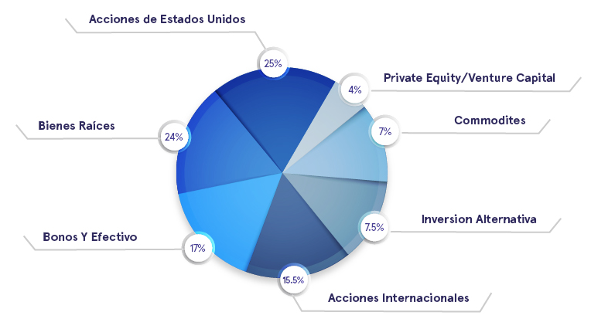
Universidad Harvard y su
asignación de inversiones
Las instituciones de gran escala como la Universidad de Harvard y Yale, junto con los fondos de pensiones, son reconocidas por la diversificación de sus cartera.

Slide 23
04
El portafolio que produce un Ingreso Regular en USD
KNG International Advisors

Slide 24
Bonos Corporativos De Alto Rendimiento
Características Esenciales que usamos para filtrar Deuda Privada de calidad
Estructura del Instrumento de Deuda
Bono corporativo preferencial garantizado – Senior Secured Debt
Respaldado por activos bajo la ley inglesa (ley estricta, rápida y eficiente)
Estructura remota de bancarrota – una PLC sin activos, sin pasivos, pero tiene el primer cargo sobre los activos de la empresa operadora
Capital y activos bajo un fideicomisario de seguridad regulado por el FCA del Reino Unido
Auditoria externa para proveer su Nivel Crediticio
Vencimientos no mas de 5 años - liquidez del capital total al cumplir el plazo.
Intereses pagados o trimestralmente o semestralmente (muy atractivo).
Asesoría legal confiable y reconocida en Londres
Registrar reconocido y regulado por el FCA – registrar a los titulares de los bonos, fechas y montos del pago de los cupones de interés
Cotizado en una bolsa de valores de primera liga como Frankfurt o Irlanda
Mínima inversión típicamente desde $10,000 USD gracias a las plataformas, así el inversionista puede diversificar entre varios bonos y mitigar más riesgos (inversión directa normalmente está entre $100,000 USD hasta $250,000 USD).
La Empresa Operadora
Conocer a la dirección corporativa de la empresa, sus CVs, su historial exitoso en la gestión empresas en sector especifico.
Empresas con un modelo de negocio exitoso y poca deuda. Registro en Companies house para ver estados financieros.
Un sector de alto crecimiento
Historial de pago pronto de los cupones de in interés visibles en el LSE -CLICK

Slide 25
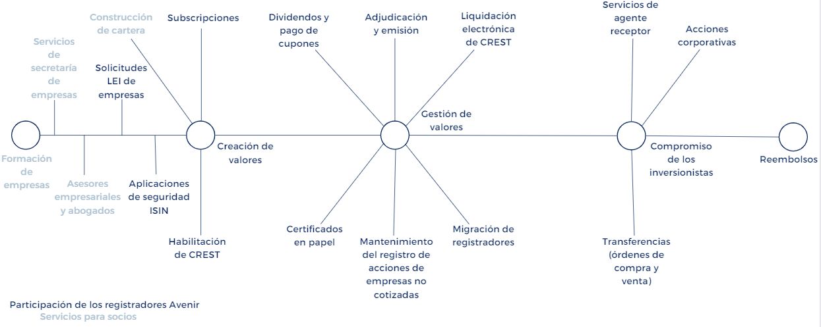


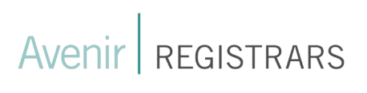





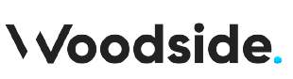
Bonos Corporativos directo del emisor
PAPELES DE LAS VARIAS CONTRAPARTES – rodeándose con empresas reguladas
El Registrar – su papel

Slide 26
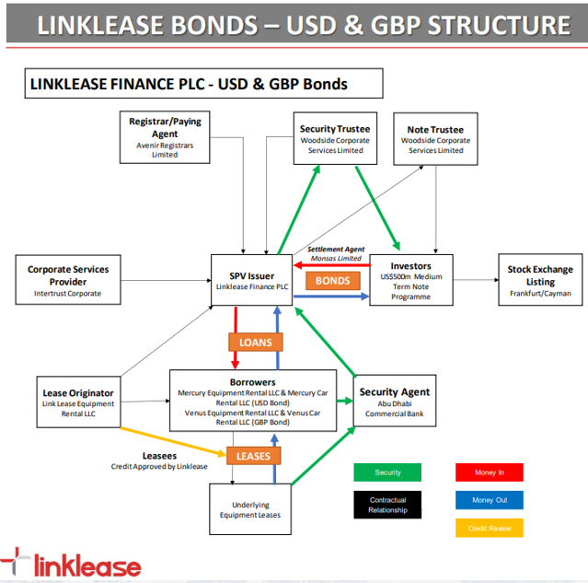
Bonos Corporativos directo del emisor
Ejemplo: Estructura de bono senior secured de Linklease Finance plc
Linklease Finance PLC es un vehículo creado específicamente para la emisión de deuda y está en situación de quiebra. Esto es para separar el riesgo del patrocinador (Linklease) del riesgo del emisor de bonos.
Para ofrecer una mayor protección a los tenedores de bonos, los prestatarios se constituyeron como SPV independientes. Esto permitió la delimitación de los activos de cada uno de los Bonos. Esto se ha estructurado de manera que se proteja a los tenedores de bonos, que tienen garantía sobre los activos y los contratos de arrendamiento de los bonos en los que han invertido. También garantiza que los activos estén separados de la cartera actual de Linklease. Todos los activos, acciones y cuentas bancarias del prestatario están prometidos a favor del emisor.
El fideicomisario de valores y pagarés está ahí únicamente para actuar en nombre de los tenedores de bonos en caso de incumplimiento (incluido el impago de un cupón o del principal a los tenedores de bonos). El administrador de estos bonos es Woodside Corporate Services. Tiene su sede en el Reino Unido y está regulado por la FCA. En caso improbable de incumplimiento, el administrador tendría la opción de proceder a la venta de la cartera de activos y de los contratos de arrendamiento.
El fiduciario de la fianza contará con el apoyo de un agente de seguridad. El agente de seguridad puede embargar activos, acciones y cuentas bancarias en nombre del fideicomisario de la fianza. El fiduciario organizaría entonces la forma de pagar a los tenedores de bonos y a los acreedores. En el caso de Linklease Finance PLC, el agente de seguridad es el Abu Dhabi Commercial Bank (ADCB), uno de los principales bancos y agentes de la región.
Estructura
Prestatario de la red
Fideicomisario
Agente de seguridad

Slide 27
Diversificación
Mitigar riesgos invirtiendo hasta 10 bonos y Notas
• Distintos Sectores económicos • Distintas Frecuencias y fechas de pago de cupones de interés
• Distintos Emisores • Distintos Regiones geográficas • Plazo de maduración diferentes
• Distintos Fideicomisarios de Seguridad
Bodysmart 12% pa 2025
Urban Village 8% - 10% pa Flexi Note 5 años
Linklease 9% pa 2023
78th Group LL5 15% pa 12 months
Zenith 10.375% pa 2026
Woodville 11% pa 2024
London Bonds 10% pa 2025
78th Group CM3 17% pa 12 months
Propifi 8.1% pa 2025
Zenzic 7.25% pa 2026

Slide 28
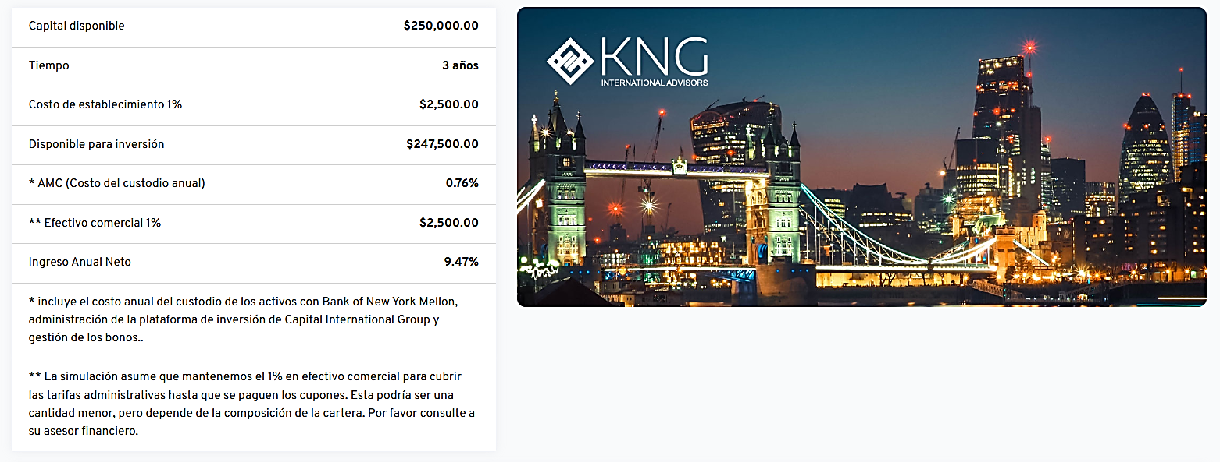
Bonos Corporativos directo del emisor
Ejemplo de una inversión diversificada en instrumentos de ingreso del Simulador de Inversiones de Renta Fija del portal de KNG

Slide 29
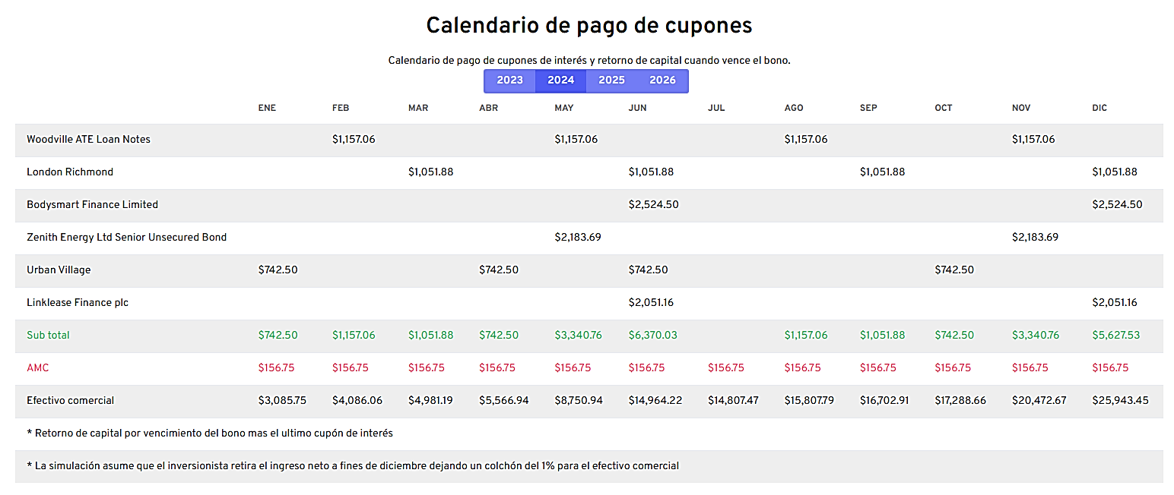
Bonos Corporativos directo del emisor
Ejemplo de cómo una inversionista pueda recibir los pagos de intereses como ingreso regular o la opción de reinvertir…

Slide 30
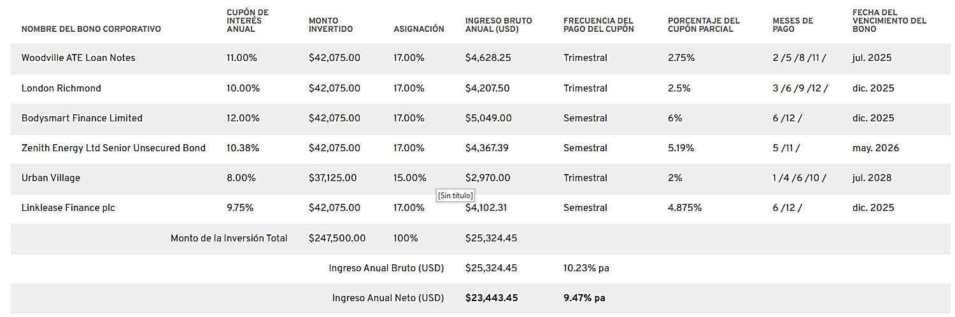
Bonos Corporativos directo del emisor
Resumen de asignaciones por instrumento, frecuencia y % de los cupones de interés y liquidez de la cartera de Renta Fija.
También, existe la opción vía la plataforma CIG REINVERTIR los cupones de intereses para lograr un CRCIMIENTO COMPUESTO

Slide 31
05
¿Cómo Invertir?
KNG International Advisors

Slide 32

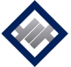
¿Cómo invertir?
Abrir un cuenta personal o corporativa de inversión con la plataforma de inversión abierta:
Estableció en 1996.
Socio de London Stock Exchange (Bolsa de Londres).
Licencia y Regulación – Isle of Man Financial Services Authority.
Sede en Isle of Man, UK.
Oficinas reguladas en Cape Town & Johannesburg, South Africa.
200+ empleados.
$5 USD billones bajo administración.
Licencia de banco (1.2 banking license).
Nivel crediticio AA+ S&P.
100% del capital administradas en cuentas segregadas bajo custodio (Pershing BNY Mellon - $42 trillones bajo custodio).
Requisitos para una Solicitud Personal
ID Certificado por notario / selfie con ID.
Comprobante de domicilio a nombre del solicitante certificado por notario / selfie con POA (legible).
Estado de cuenta – demostrando los fondos para invertir antes de que se transfieran.
Solicitudes y formatos de la institución financiera
Requisitos para una Solicitud Corporativa
Certificado de incorporación.
Memorándum y artículos de asociación.
Registro de accionistas.
Registro de directores.
Lista de firmas autorizadas de la empresa.
Verificiación del ID y POA de cualquier accionista que posea el 25% o más de las acciones emitidas.

Slide 33
¿Por qué y cómo invertir?
Capital International Group
Inversión minima de $50,000 USD
Plataforma de arquitectura abierta: Se puede comprar y vender activos de cualquier país:
Acciones
Bonos de grado de inversión
Bonos de alto rendimiento
Fondos mutuos
ETFs y ETCs
Notas Estructuradas
Fondos de inversión alternativa.
Inversión minima ideal es de $100,000 USD
Cuentas segregadas por ley en IOM, UK para proteger a los inversionistas.
Custodio es Pershing (BNY Mellon)
Valorizaciones en línea.
Trading en línea / Email /Tel
Multi-Divisa
Beneficio fiscal adentro de la plataforma
Multiples co-titulares para sucesión de activos
3 Estructuras para Cobro de Establecimiento | CIG 7 | CIG 4.5 | CIG 0
Comisión inicial | Agente cobra 100% de comisión inicial | Agente cobra 50% de comisión inicial | Agente cobra 0% de comisión inicial.
Credit Redemption Account | CIG separa 8.5% de la inversion a la CRA y va cobrando 1.45% del valor de la inversion hasta que se acabe. | CIG separa el 6% de la inversion a la CRA y va cobrando 1% del valor de la inversion hasta que se acabe. | CIG separa el 1% de costo de establecimiento sobre el monto invertido y va cobrando 0.25% anualmente por 4 años hasta que se acabe.
Advisor Fee - Opcional Sale de la cuenta CASH TRADING | NO Disponible | Hasta 1.5% pa Se cobra mensual el monto proporcional | Hasta 1.5% pa Se cobra mensual el monto proporcional
Costo del Custodio Sale de la cuenta CASH TRADING | 0.25% pa Se cobra mensual el monto proporcional | 0.25% pa Se cobra mensual el monto proporcional | 0.25% pa Se cobra mensual el monto proporcional

Slide 34
06
Datos de contacto y
Redes Sociales
KNG International Advisors

Slide 35
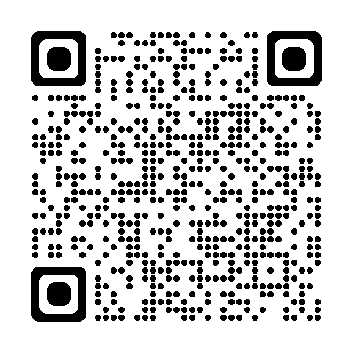
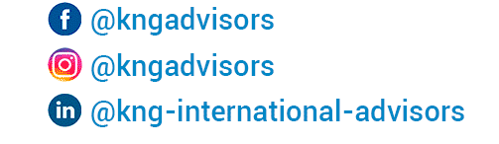
Síguenos en La Redes
Al seguirnos obtendrás
Reportes semanales con la información más relevante del mercado financiero internacional
Avisos de oportunidades de inversión global
Avisos de los pagos de cupones de interés de bonos corporativos de alto rendimiento
Tips de inteligencia financiera
Webinars con gestores patrimoniales y emisores de bonos desde Londres, Suiza y NY

Slide 36
Contacto
TOMA EL
PRÓXIMO PASO
Haz una cita gratuita
Para más información, detalles de los fondos y sus rendimientos, proyecciones personalizadas y asesoría sin costo favor de contactarnos:
Cancún, México Neil Emberson Head Office UK: (+44) 207 183 3787
Oficina principal México:(+52) 998-500-1627
Directo: (+52) 998-580-5896
Email: n.emberson@kngadvisors.co.uk
www.kngadvisors.co.uk
info@kngadvisors.co.uk
México
Cancún
Playa del Carmen
Ciudad de México
Monterrey
Mérida
Guadalajara
Costa Rica
San José
Colombia
Bogotá
Medellín
Panamá
Ecuador
Quito
Guayaquil
Chile
Santiago
Puerto Vara
Perú
Lima
Cusco
Puno
Arequipa
África
Zambia
Kenya
Argentina
Buenos Aires
UAE

Slide 37
Gracias por su atención…
Fin de la presentación

